Slide 1
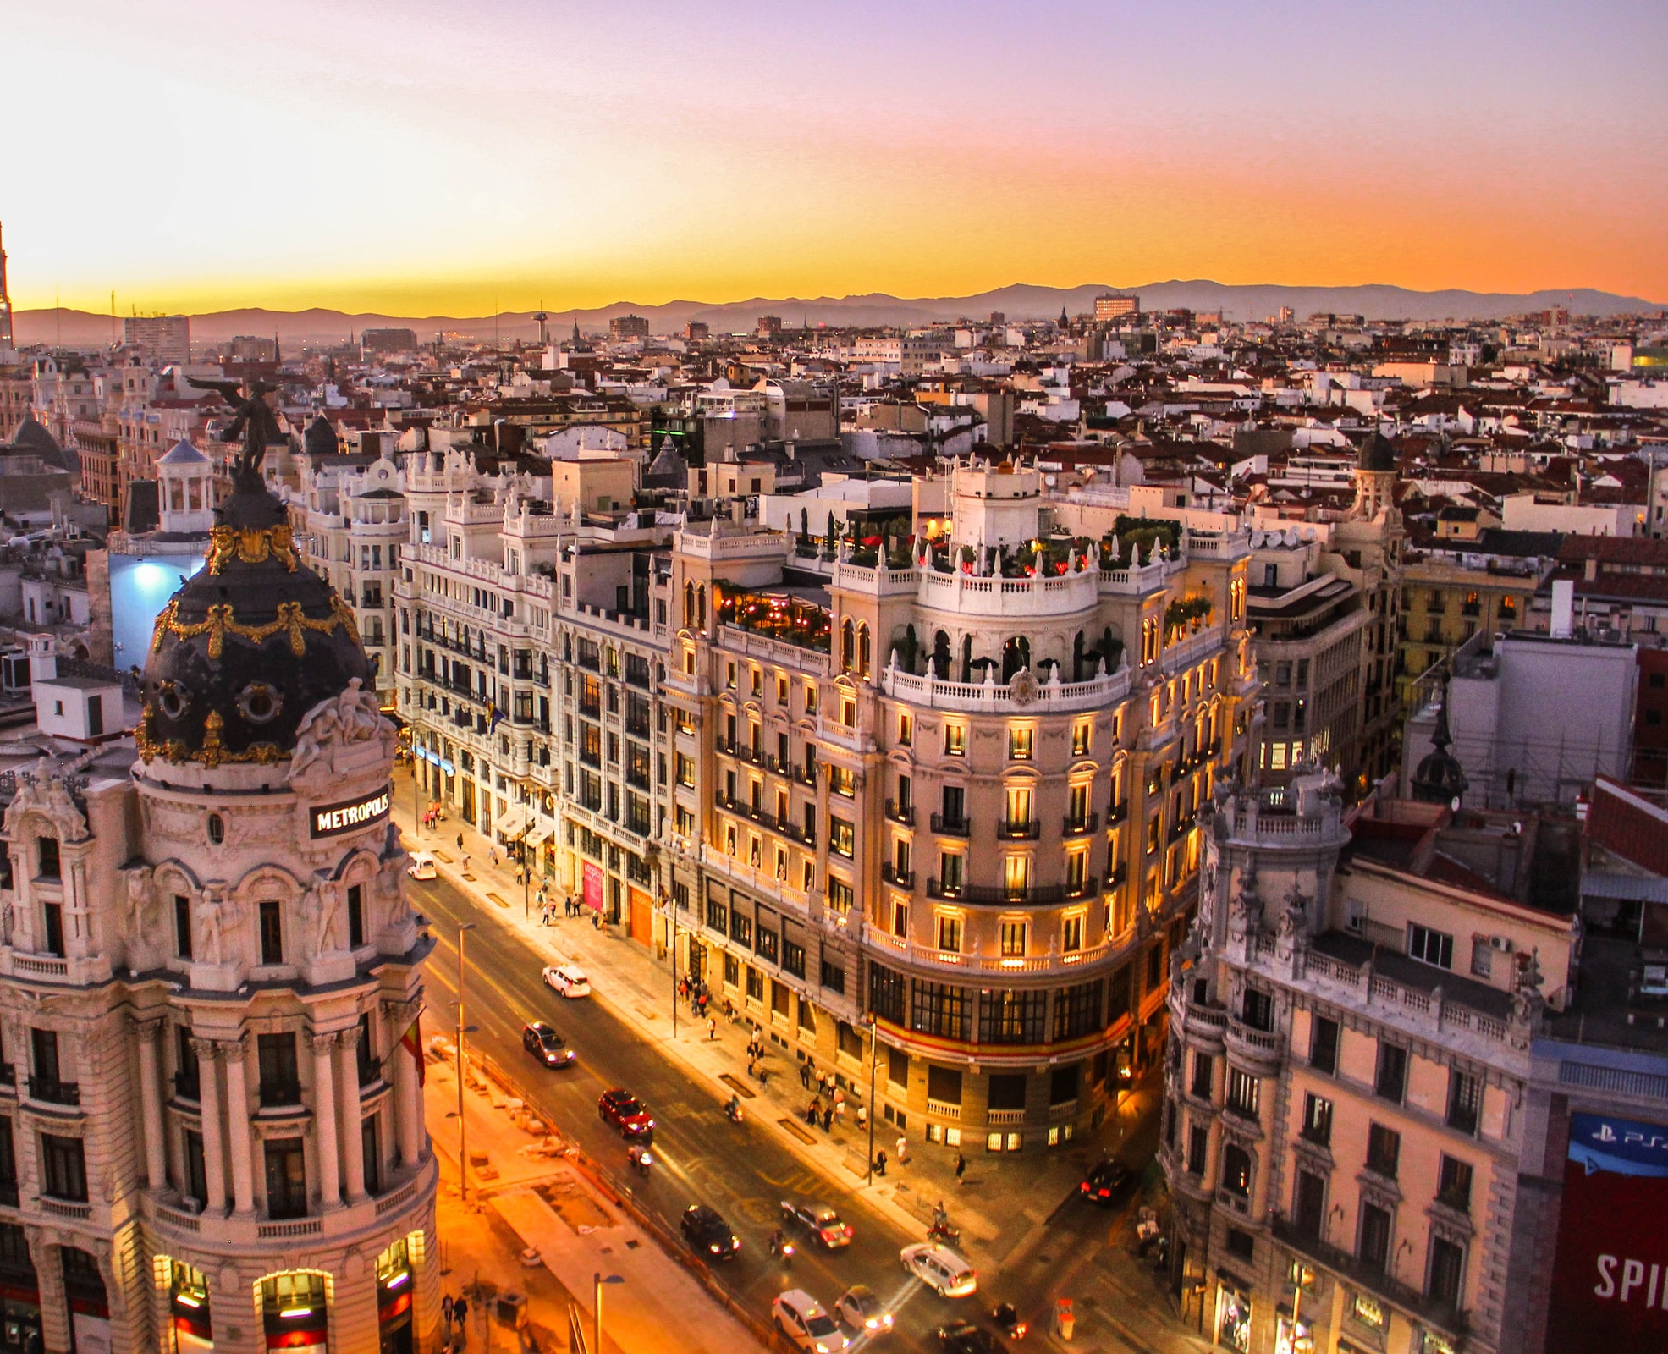

Passwordless – WebAuthn for .NET
2023
Rubén Gómez García
17/09/2022

Slide 3

About me
Rubén Gómez García
Software Enginieer
Plain Concepts
@RubenGomGar
gomez.garcia.ruben@gmail.com
LinkedIn
#netcoreconf
2023

Slide 4
Agenda
01
Evolución Autenticación
02
Criptografía Clave Pública
03
Flujo de Registro Autenticación
04
Protocolos y Hardware
05
WebAuthn .Net Code & Demo

Slide 5

Autenticación
01
Evolución de los procesos de autenticación
#netcoreconf
2023

Slide 6


Login & Password
01
Usuario: foo
Contraseña: password
#netcoreconf
2023
Notes:
#871010

Slide 7
Login & Password
01
Contraseñas simples
Fácil de recordar
123456/qwerty
#netcoreconf
2023

Slide 8

Login & Password
01
Usuario: foo
Contraseña: password
#netcoreconf
2023
Notes:
Los hackers utilizan fuerza bruta, diccionarios de contraseñas y ataques de suplantación de identidad.

Slide 9
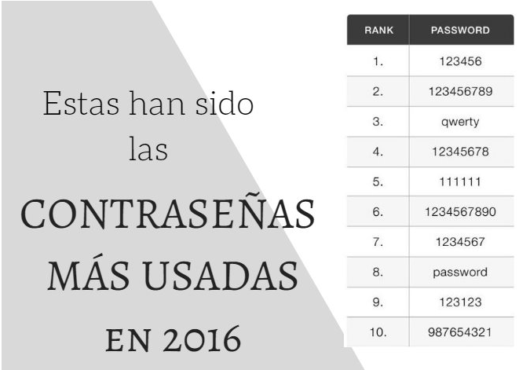
Login & Password
01
#netcoreconf
2023

Slide 10
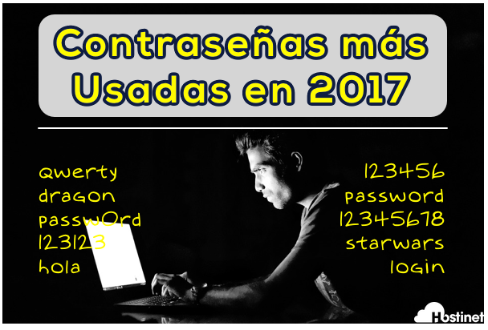
Login & Password
01
#netcoreconf
2023

Slide 11
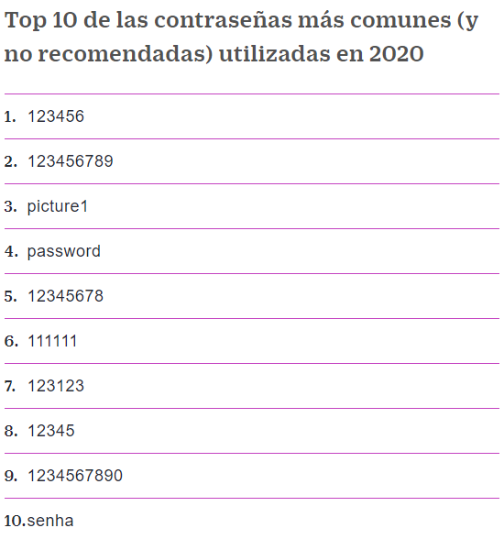
Login & Password
01
#netcoreconf
2023

Slide 12
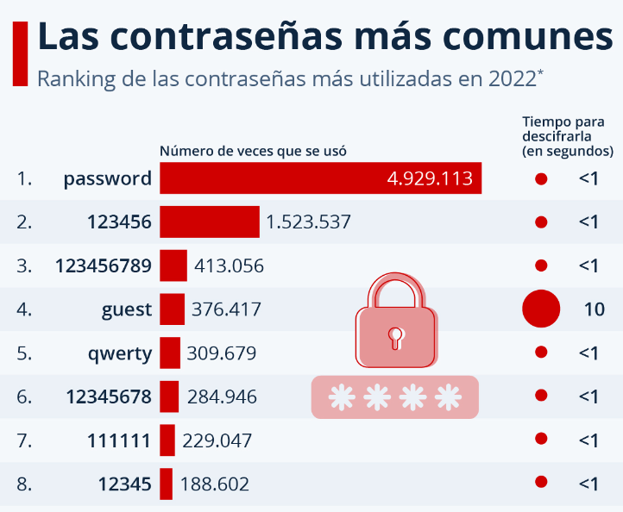
Login & Password
01
#netcoreconf
2023

Slide 13
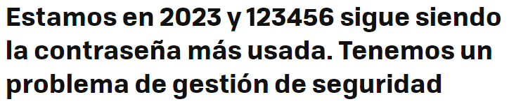
Login & Password
01
#netcoreconf
2023

Slide 14
Login & Password
01
#netcoreconf
2023

Slide 15
Login & Password
01
Contraseñas más seguras
12 characters
1 number
1 Uppercase
1 Lowercase
1 Special symbol
#netcoreconf
2023

Slide 16
Login & Password
01
Contraseñas más seguras
12 characters
1 number
1 Uppercase
1 Lowercase
1 Special symbol
Esperado: #+YR@CvY*3C4$
#netcoreconf
2023

Slide 17
Login & Password
01
Contraseñas más seguras
12 characters
1 number
1 Uppercase
1 Lowercase
1 Special symbol
Esperado: #+YR@CvY*3C4$
Uso Real: Password
#netcoreconf
2023

Slide 18
Login & Password
01
Contraseñas más seguras
12 characters
1 number
1 Uppercase
1 Lowercase
1 Special symbol
Esperado: #+YR@CvY*3C4$
Uso Real: Password123
#netcoreconf
2023

Slide 19
Login & Password
01
Contraseñas más seguras
12 characters
1 number
1 Uppercase
1 Lowercase
1 Special symbol
Esperado: #+YR@CvY*3C4$
Uso Real: Password123*
#netcoreconf
2023

Slide 20
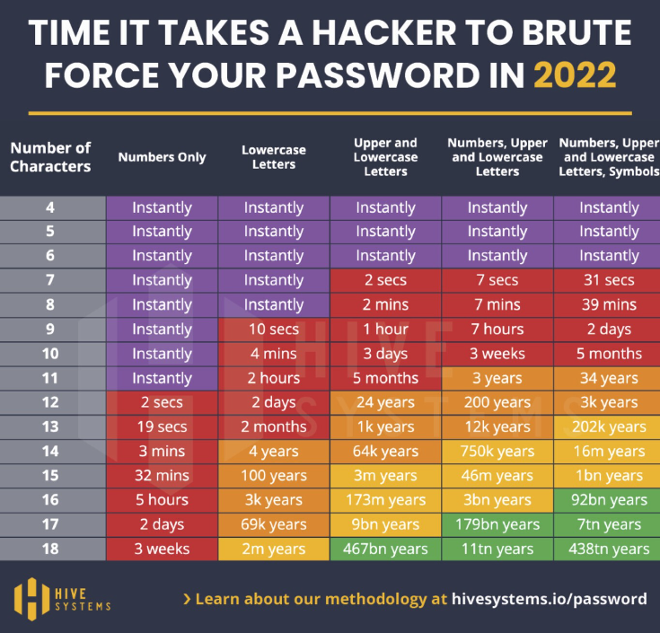
Login & Password
01
#netcoreconf
2023
Notes:
#871010

Slide 21
2FA
01
Usuario: foo
Contraseña: password
Envía Code
Code: 613615
#netcoreconf
2023
Notes:
#871010

Slide 22
2FA
01
Usuario: foo
Contraseña: password
Rnvía Code
Code: 613615
#netcoreconf
2023
Notes:
os hackers han desarrollado métodos para superar 2FA, como el phishing de códigos temporales o la suplantación de identidad.

Slide 23
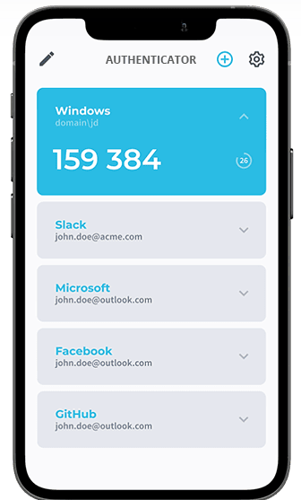
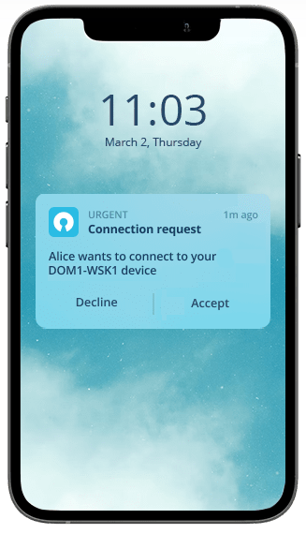
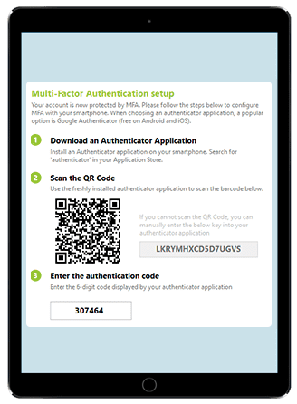
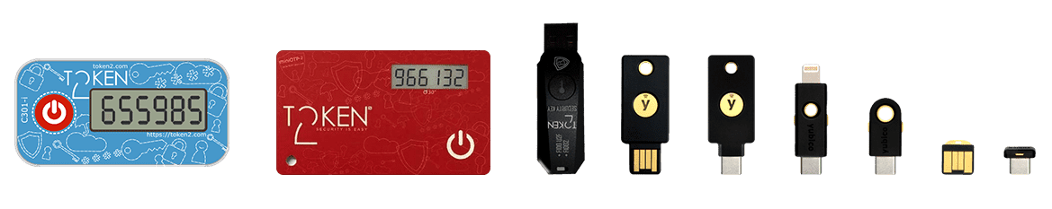
MFA
01
Usuario: foo
Contraseña: password
#netcoreconf
2023
Notes:
#871010

Slide 24


MFA
01
Usuario: foo@domain
#netcoreconf
2023
Notes:
#871010

Slide 25
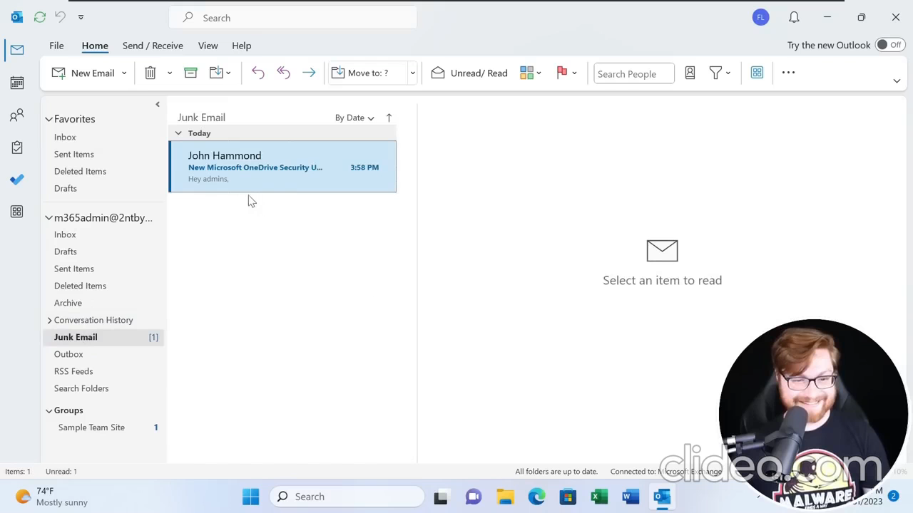
MFA
01
#netcoreconf
2023
Notes:
#871010

Slide 26

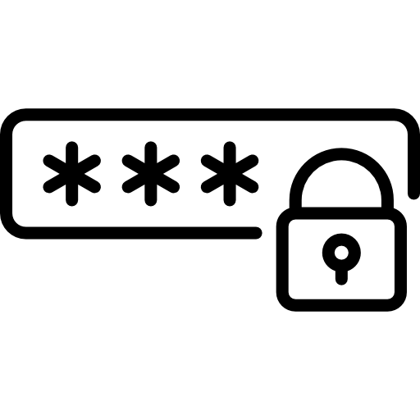
MFA
01
#netcoreconf
2023
Notes:
#871010

Slide 27

MFA
01
#netcoreconf
2023
Notes:
#871010

Slide 28

Criptografía
02
Autenticación criptografía de clave pública
#netcoreconf
2023

Slide 29


Criptografía clave pública
02
Private Key
Public Key
#netcoreconf
2023
Notes:
Las llaves son diferentes pero matemáticamente lincadas
Criptografía asimétrica

Slide 30
Criptografía clave pública
Seleccionamos dos números primos diferentes. Por ejemplo, p = 17 y q = 23
Calculamos 'n' como el producto de los dos números primos: n = p * q = 17 * 23 = 391
Calculamos la función phi de Euler (φ(n)) de 'n', que representa la cantidad de enteros positivos menores que 'n' que son coprimos con 'n'. φ(n) = (p-1) * (q-1) = 16 * 22 = 352.
Calculamos el valor de 'd', que es el inverso multiplicativo de 'e' módulo φ(n). Esto significa que (d * e) mod φ(n) = 1. En este ejemplo, d = 141.
La clave pública es (n, e) y la clave privada es (n, d).
#netcoreconf
2023
Notes:
url: The Math in Public-key Cryptography explained in simple words | by Aniket Pingley, Ph.D. | Techanic | Medium

Slide 31


Criptografía clave pública
02
#netcoreconf
2023
Notes:
Criptografía simétrica

Slide 32

Criptografía clave pública
02
#netcoreconf
2023
Notes:
Criptografía simétrica

Slide 33

Criptografía clave pública
02
#netcoreconf
2023
Notes:
Criptografía simétrica

Slide 34

Criptografía clave pública
02
#netcoreconf
2023
Notes:
Criptografía simétrica
#FFDC00
#FEC108

Slide 35

Code & Demo
02
Demo criptografía asimétrica
#netcoreconf
2023

Slide 36
Registration Flow
03
Flujo de registro en Autenticación webauthn
#netcoreconf
2023

Slide 37
Flujo de registro
03
#netcoreconf
2023
Notes:
#871010

Slide 38
Flujo de registro
03
#netcoreconf
2023
Notes:
#871010

Slide 39

Flujo de registro
03
#netcoreconf
2023
Notes:
#871010

Slide 40
Flujo de registro
03
Challenge: 9a2b7f4e16
#netcoreconf
2023
Notes:
En el contexto de WebAuthn, el "challenge" se genera por el servidor de autenticación y se envía al navegador del usuario. Luego, el navegador del usuario solicita una autenticación al dispositivo de seguridad del usuario, que puede ser un token FIDO (Fast Identity Online) o un dispositivo biométrico.

Slide 41

Flujo de registro
03
Challenge: 9a2b7f4e16
Challenge: 9a2b7f4e16
#netcoreconf
2023
Notes:
En el contexto de WebAuthn, el "challenge" se genera por el servidor de autenticación y se envía al navegador del usuario. Luego, el navegador del usuario solicita una autenticación al dispositivo de seguridad del usuario, que puede ser un token FIDO (Fast Identity Online) o un dispositivo biométrico.

Slide 42
Flujo de registro
03
Challenge: 9a2b7f4e16
Challenge: 9a2b7f4e16
#netcoreconf
2023
Notes:
En el contexto de WebAuthn, el "challenge" se genera por el servidor de autenticación y se envía al navegador del usuario. Luego, el navegador del usuario solicita una autenticación al dispositivo de seguridad del usuario, que puede ser un token FIDO (Fast Identity Online) o un dispositivo biométrico.

Slide 43
Flujo de registro
03
Signed Challenge:
9a2b7f4e16
Challenge: 9a2b7f4e16
#netcoreconf
2023
Notes:
En el contexto de WebAuthn, el "challenge" se genera por el servidor de autenticación y se envía al navegador del usuario. Luego, el navegador del usuario solicita una autenticación al dispositivo de seguridad del usuario, que puede ser un token FIDO (Fast Identity Online) o un dispositivo biométrico.

Slide 44
Flujo de registro
03
Signed Challenge:
9a2b7f4e16
Challenge: 9a2b7f4e16
#netcoreconf
2023
Notes:
En el contexto de WebAuthn, el "challenge" se genera por el servidor de autenticación y se envía al navegador del usuario. Luego, el navegador del usuario solicita una autenticación al dispositivo de seguridad del usuario, que puede ser un token FIDO (Fast Identity Online) o un dispositivo biométrico.

Slide 45
Flujo de registro
03
Challenge: 9a2b7f4e16
Signed Challenge:
9a2b7f4e16
#netcoreconf
2023
Notes:
En el contexto de WebAuthn, el "challenge" se genera por el servidor de autenticación y se envía al navegador del usuario. Luego, el navegador del usuario solicita una autenticación al dispositivo de seguridad del usuario, que puede ser un token FIDO (Fast Identity Online) o un dispositivo biométrico.

Slide 46
Flujo de registro
03
Challenge: 9a2b7f4e16
Signed Challenge:
9a2b7f4e16
#netcoreconf
2023
Notes:
En el contexto de WebAuthn, el "challenge" se genera por el servidor de autenticación y se envía al navegador del usuario. Luego, el navegador del usuario solicita una autenticación al dispositivo de seguridad del usuario, que puede ser un token FIDO (Fast Identity Online) o un dispositivo biométrico.

Slide 47

FIDO2
04
Protocolos y hardware en passwordles Webauthn
#netcoreconf
2023
Notes:
FIDO Alliance (Fast Identity Online) es una alianza de la industria que desarrolla estándares para mejorar la autenticación en línea y reducir la dependencia de las contraseñas.
FIDO Alliance se centra en la creación de especificaciones abiertas. FIDO y FIDO2.
FIDO -> protocolo UAF. Métodos de autenticación biométrica o dispositivos de seguridad. Cambiamos lo que el usuario sabe. Con lo que el usuario tiene o el usuario es. Ejemplo. Code portátil corportaivo ejemplo.
FIDO2 -> protocolo CTAP que define un protocolo para la comunicación entre el cliente (por ejemplo, un navegador web) y el autenticador (por ejemplo, un dispositivo de seguridad).
CTAP se encarga de la comunicación entre el cliente y el dispositivo de seguridad, asegurando una conexión segura.

Slide 48
Protocol
04
WebAuthn
#netcoreconf
2023
Notes:
Necesitamos hardware para hacer criptografía y protocolo para comunciarnos con el hardware y con el server
CTAP = Client to autenticator protocol
CTAP se constituye como el protocolo encargado de controlar la comunicación entre el token y el sistema del usuario
Mientras WebAuthn regula la conexión entre el sistema del usuario y el sitio web, el protocolo CTAP, por su parte, se encarga de regular la conexión entre el autenticador y el PC o portátil del usuario

Slide 49
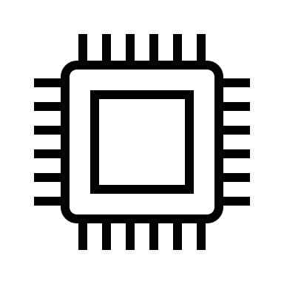
Protocol
04
CTAP
WebAuthn
#netcoreconf
2023
Notes:
Necesitamos hardware para hacer criptografía y protocolo para comunciarnos con el hardware y con el server
CTAP = Client to autenticator protocol
CTAP se constituye como el protocolo encargado de controlar la comunicación entre el token y el sistema del usuario
Mientras WebAuthn regula la conexión entre el sistema del usuario y el sitio web, el protocolo CTAP, por su parte, se encarga de regular la conexión entre el autenticador y el PC o portátil del usuario

Slide 50
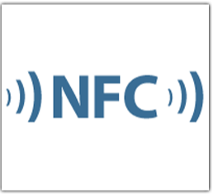
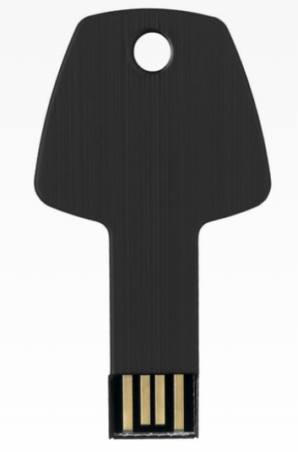

Protocol
04
#netcoreconf
2023
Notes:
Necesitamos hardware para hacer criptografía y protocolo para comunciarnos con el hardware y con el server
CTAP = Client to autenticator protocol
CTAP se constituye como el protocolo encargado de controlar la comunicación entre el token y el sistema del usuario
Mientras WebAuthn regula la conexión entre el sistema del usuario y el sitio web, el protocolo CTAP, por su parte, se encarga de regular la conexión entre el autenticador y el PC o portátil del usuario

Slide 51


Plataforma
04
Plataforma
WebAuthn
#netcoreconf
2023
Notes:
Necesitamos hardware para hacer criptografía y protocolo para comunciarnos con el hardware y con el server
CTAP = Client to autenticator protocol
CTAP se constituye como el protocolo encargado de controlar la comunicación entre el token y el sistema del usuario
Mientras WebAuthn regula la conexión entre el sistema del usuario y el sitio web, el protocolo CTAP, por su parte, se encarga de regular la conexión entre el autenticador y el PC o portátil del usuario

Slide 52



Plataforma
04
#netcoreconf
2023
Notes:
Gracias a CTAP, WebAuthn y FIDO2 se eliminan los ataques man‑in-the-middle y los de phishing, dado que los usuarios ya no tienen que proporcionar contraseñas y nombres de usuario.

Slide 53
Hardware
04
Protocolo/
Plataforma
WebAuthn
#netcoreconf
2023
Notes:
Necesitamos hardware para hacer criptografía y protocolo para comunciarnos con el hardware y con el server
CTAP = Client to autenticator protocol
CTAP se constituye como el protocolo encargado de controlar la comunicación entre el token y el sistema del usuario
Mientras WebAuthn regula la conexión entre el sistema del usuario y el sitio web, el protocolo CTAP, por su parte, se encarga de regular la conexión entre el autenticador y el PC o portátil del usuario

Slide 54

Webauthn
05
Passwordless webauthn en .net
#netcoreconf
2023

Slide 55
WebAuthn Passwordless
05
#netcoreconf
2023

Slide 56

WebAuthn Passwordless
05
#netcoreconf
2023

Slide 57

WebAuthn Passwordless
05
#netcoreconf
2023

Slide 58
WebAuthn Passwordless
05
#netcoreconf
2023

Slide 59
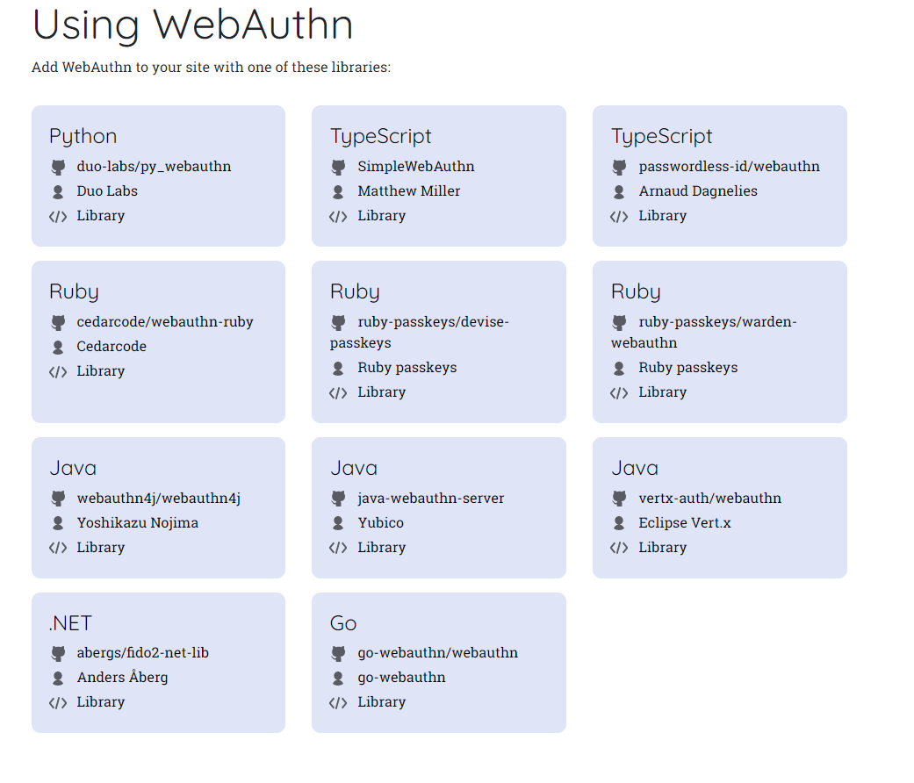
WebAuthn Passwordless
05
#netcoreconf
2023
Notes:
WebAuthn.io

Slide 60
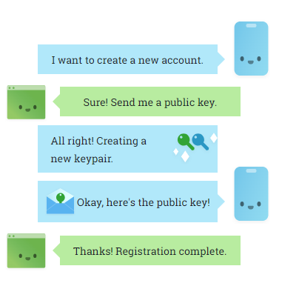
Registration WebAuthn
05
#netcoreconf
2023
Notes:
WebAuthn.io

Slide 61
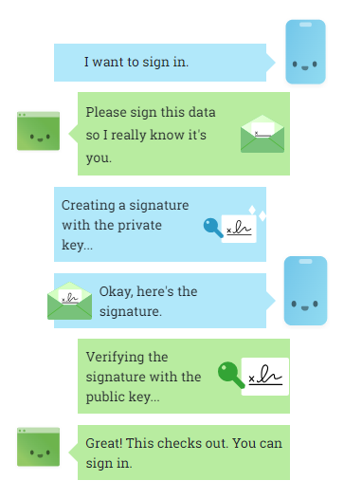
Authenticating WebAuthn
05
#netcoreconf
2023
Notes:
WebAuthn.io

Slide 62
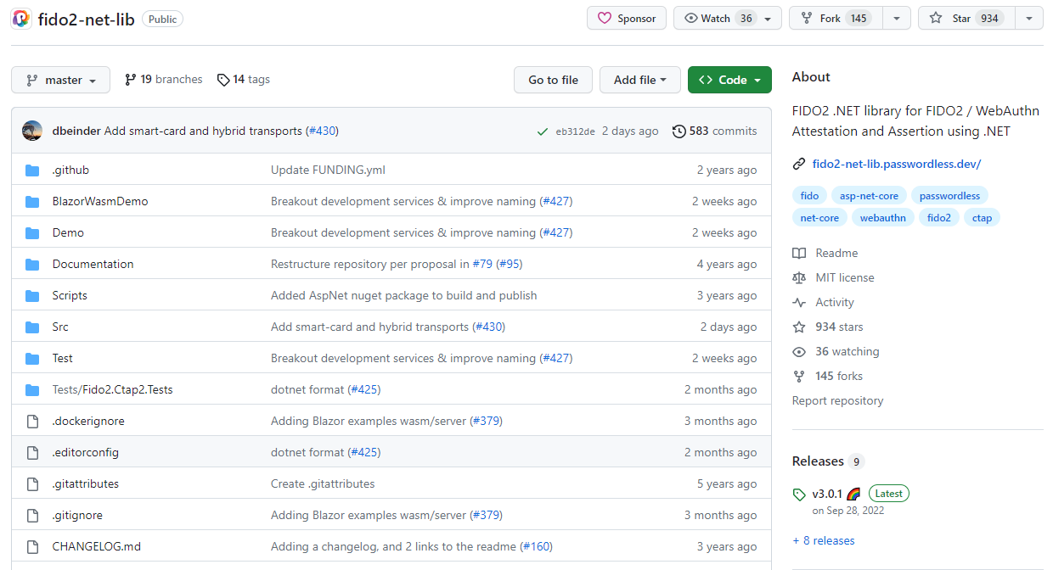
Authenticating WebAuthn
05
#netcoreconf
2023
Notes:
WebAuthn.io

Slide 63
Code & Demo
05
Demo Passwordless webauthn en .net
#netcoreconf
2023

Slide 64
HandBook
05
(996) I Stole a Microsoft 365 Account. Here's How. - YouTube
The Math in Public-key Cryptography explained in simple words | by Aniket Pingley, Ph.D. | Techanic | Medium
WebAuthn.io
Guide to Web Authentication (webauthn.guide)
passwordless-lib/fido2-net-lib: FIDO2 .NET library for FIDO2 / WebAuthn Attestation and Assertion using .NET (github.com)
damienbod/AspNetCoreIdentityFido2Mfa: ASP.NET Core 7 Identity with FIDO2 WebAuthn MFA, passwordless (github.com)
#netcoreconf
2023

Slide 66
More information:
info@netcoreconf.com
@Netcoreconf
Visit on:
netcoreconf.com
Thanks

